Slide 1
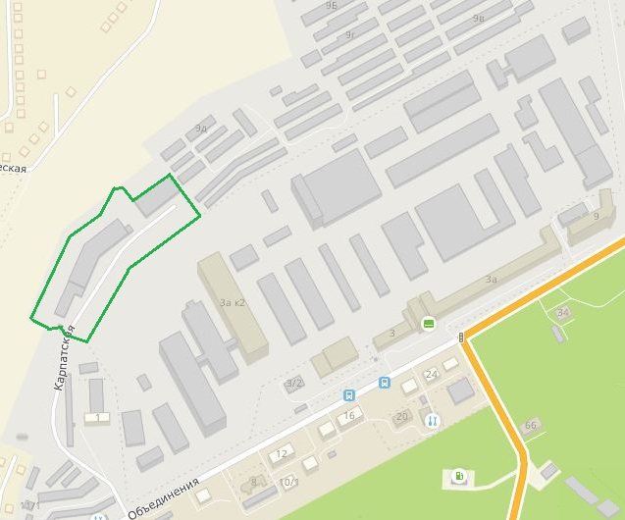
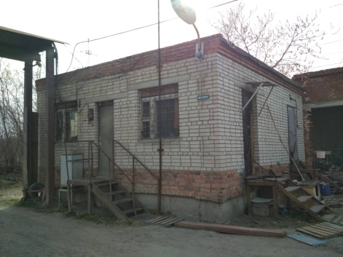
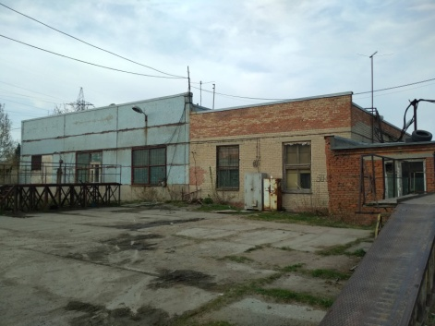
Имущественный комплекс «Автохозяйство» г. Новосибирск, ул. Объединения, 3
Приложение № 6.10
Земельные участки
Аукцион на повышение с рассрочкой, 54 606 000 руб. с НДС, шаг аукциона 5%, размер задатка
5 460 660 руб., прием заявок с 23.06.2022 по 01.08.2022.
Площадь: 23 269 кв. м.
Право: собственность
Кадастровый номер: 54:35:041455:2
Обременения: отсутствуют
Категория: земли населенных пунктов
ВРИ: для обслуживания промплощадки
Объекты НИ
АО «ПО «Север»
Здания: 3
Площадь: 1 692,3 кв. м.
Сооружения: 2
Площадь/ протяженность: 10 834,9 кв.м./ 388,9 м
Объекты незавершенного строительства: 4
Право: собственность
Обременения: аренда
Инженерные коммуникации (мощности)
Электричество: 100 кВт
Водоснабжение: центральное, ввод Ду=125мм
Канализация: центральная, 4 выпуска по Ду=100мм
Теплоснабжение: центральное, 0,943 Гкал/ч
Контактная информация
ФИО контактного лица / номер телефона:
Сергиев А.Ю. т.:8383 2744532
E-mail:64@posever.ru
Ссылка на atomproperty.ru и ЭТП:

